Slide 1
Extração da Informação
NER

Slide 2
Tópicos
Extração de Informação
Tarefas para Extração da Informação:
Reconhecimento de Entidades Nomeadas
Relacionamento de Entidades Nomeadas
Extração de Informação Temporal
Extração de Eventos

Slide 3
Por que extração da informação?
Problema: maior parte da informação está em forma de texto livre
Muitas informações em forma de notícias, emails, registros médicos, etc.
Informações desestruturadas
Preciso responder:
Como localizar informação relevante?
Como extrair a informação relevante?
Como gerar BDs ou bases de conhecimento automaticamente?

Slide 4
O que é Extração da Informação?
Este processo transforma as informações não estruturadas em dados estruturados
Encontrar e compreender partes relevantes dos textos
Coletar informações de vários trechos de texto
Produzir uma representação estruturada de informações relevantes:
relações (no sentido de banco de dados)
uma base de conhecimento
Organizar informações que sejam úteis para as pessoas
Colocar as informações em uma forma semanticamente precisa que permita que outras inferências sejam realizadas por algoritmos

Slide 5
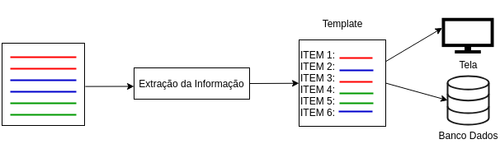
Extração da Informação

Slide 6
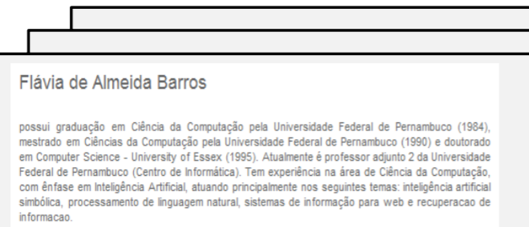
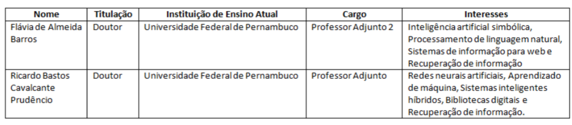
Exemplo

Slide 7
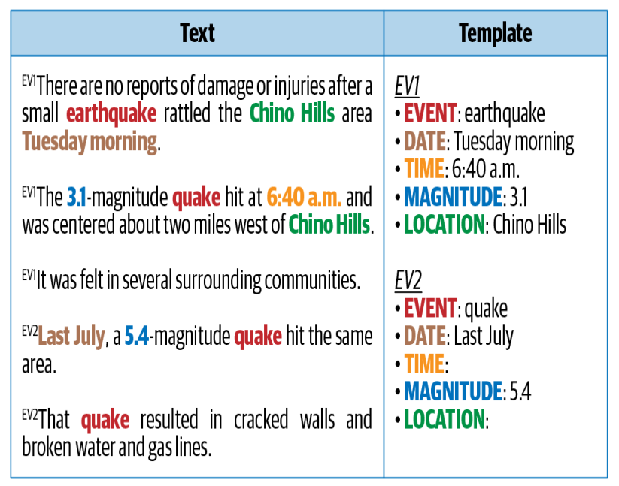
Exemplo
Vajjala, Sowmya, et al. Practical Natural Language Processing: A Comprehensive Guide to Building Real-World NLP Systems. O'Reilly Media, 2020.

Slide 8
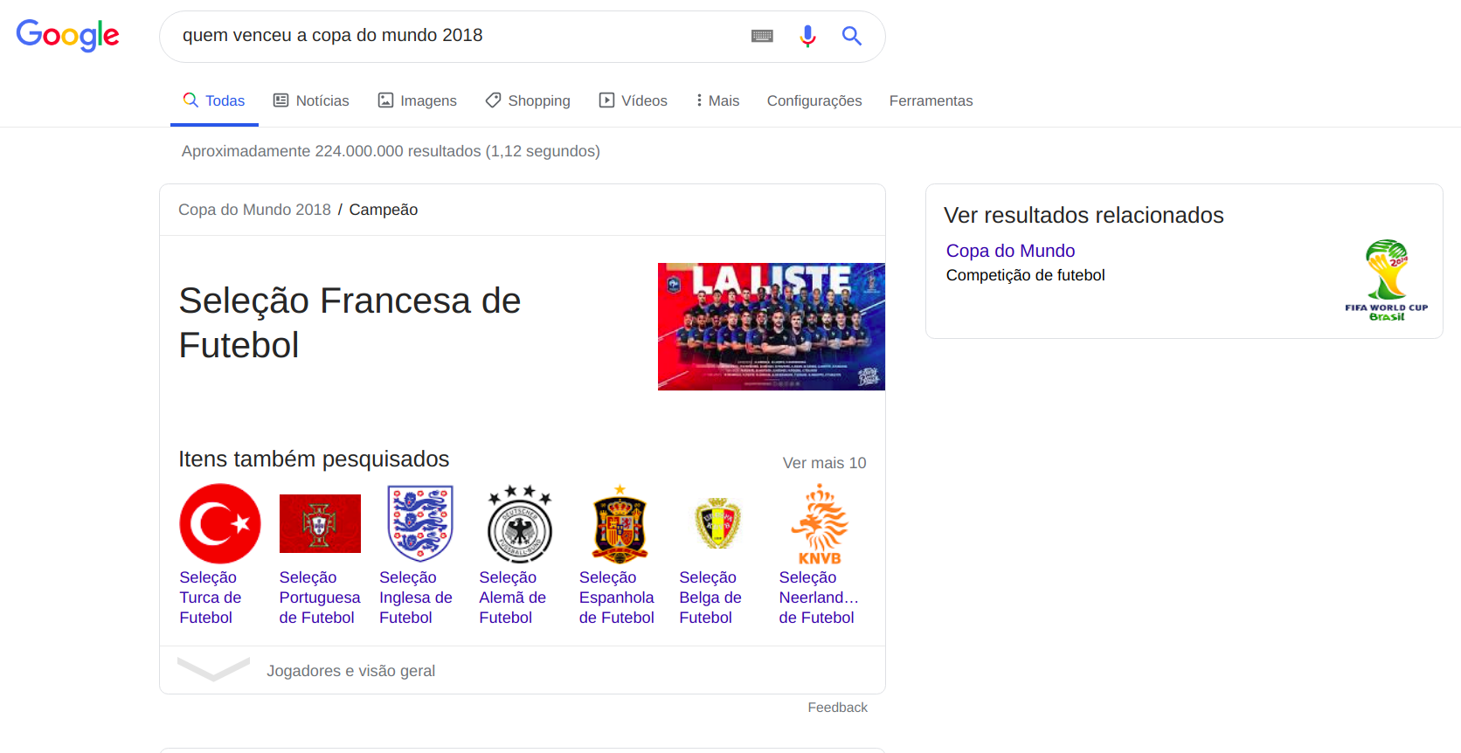
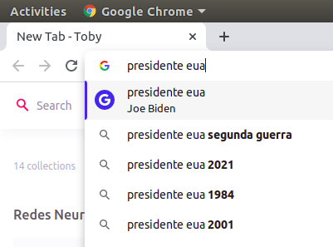
Exemplo
Fonte: Google Pesquisa

Slide 9
Extração da Informação é difícil?
NLP é difícil de tratar automaticamente
É muito flexível
Várias formas para expressar uma única informação
Belo Horizonte é a capital de Minas Gerais, sua população ultrapassa 2 milhões de habitantes
Minas Gerais tem Belo Horizonte, com mais de milhões de habitantes, como capital.
A capital de Minas Gerais tem mais de 2 milhões de habitantes

Slide 10
Tarefas Extração da Informação
Reconhecimento de Entidades Nomeadas
Relacionamento de Entidades Nomeadas
Extração de Informação Temporal
Extração de Eventos

Slide 11
Reconhecimento de Entidades Nomeadas (NER)
Primeiro passo na extração de informações
Tarefa importante para encontrar e classificar nomes no texto
Reconhecimento de entidade nomeada é a tarefa de identificar nomes de pessoas, lugares, organizações etc. no texto.
De grosso modo: qualquer coisa que possa ser referida com um nome próprio
Normalmente, é estendido para incluir itens que não são entidades em si, incluindo datas, horas e outros tipos de expressões temporais e até expressões numéricas, como preços
Notes:
Uma entidade de entidade nomeada nomeada é, grosso modo, qualquer coisa que possa ser referida com um nome próprio: uma pessoa, um local, uma organização.

Slide 12
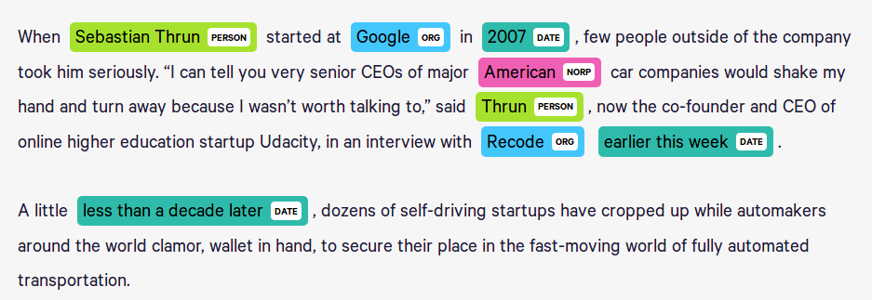
Exemplo NER
Exemplo 1: Frase: “O rato roeu a roupa do rei de Roma”
As entidades seriam: Rato e Roma
Exemplo 2:

Slide 13
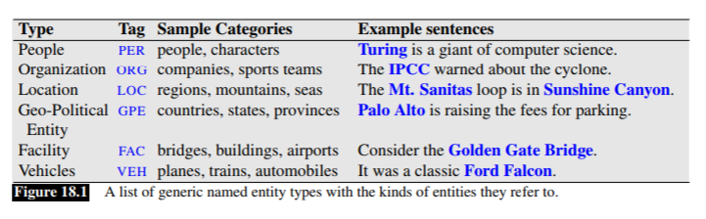
Tipos Comuns NER
Fonte: https://web.stanford.edu/~jurafsky/slp3/18.pdf

Slide 14
Utilidades - NER
Utilizada na extração de eventos e de relacionamentos
Muitas relações da EI são associações entre entidades nomeadas
O sentimento pode ser atribuído a empresas ou produtos
Para responder a perguntas, as respostas geralmente são nomeadas entidades

Slide 15
Relacionamento de Entidades Nomeadas
Encontrar e classificar as relações semânticas entre as entidades
Geralmente relações binárias, como relação de filho, emprego, parte de, geoespacial.

Slide 16
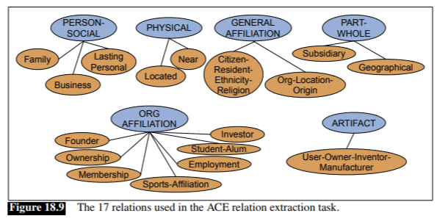
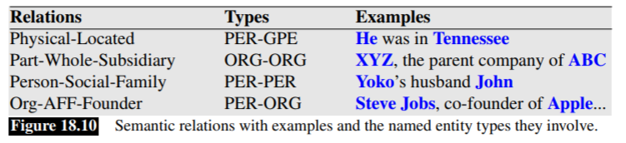
Exemplo Relacionamento de Entidades Nomeadas
Fonte: https://web.stanford.edu/~jurafsky/slp3/18.pdf
Notes:
ACE - Automatic Content Extraction

Slide 17
Extração de Informação Temporal
Expressão temporal se refere à detecção de frases na linguagem natural que denotem uma entidade temporal, intervalo, tempo/hora, frequência
Exemplo: dias da semana (sexta e quinta-feira); expressões relativas (dois dias; a partir de agora; ou no próximo ano)
Essas expressões devem ser normalizadas em datas ou horários do dia específicos para situar eventos no tempo

Slide 18
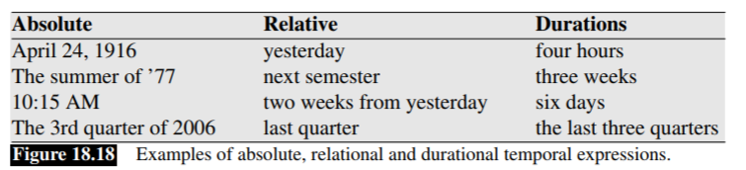
Exemplo Extração de Informação Temporal

Slide 19
Extração de Eventos
É identificar menções de eventos em textos.
Informação que pode ser ordenada em ordem temporal
Evento é qualquer expressão que denota um evento ou estado que pode ser atribuído a um ponto ou intervalo específico no tempo
Exemplo:
[EVENTO Citando] preços altos de combustível, United Airlines [EVENTO disse] sexta-feira [EVENTO aumentou] as tarifas em US $ 6 por viagem de ida e volta em voos para algumas cidades também servidas por transportadoras de baixo custo

Slide 20
1 - Aplicações NER
Classificação de conteúdo para provedores de notícias
Muitos conteúdos gerados diariamente
Difícil gerenciar
NER pode verificar automaticamente artigos/notícias inteiros e revelar quais são as principais pessoas, organizações e lugares abordados
O conhecimento das tags relevantes para cada artigo ajuda a categorizar automaticamente os artigos em hierarquias definidas e permite a descoberta suave de conteúdo

Slide 21
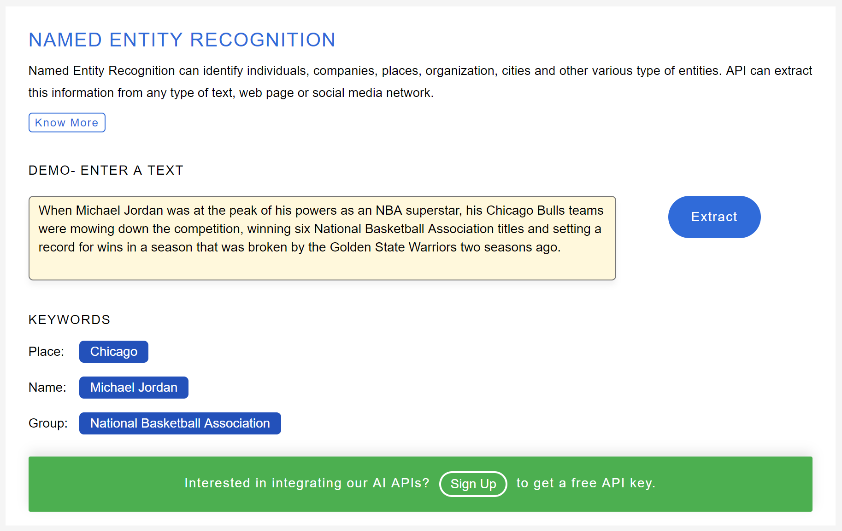
Exemplo

Slide 22
2 - Aplicações NER
Automação no processo de recomendação
Sistemas de recomendação dominam a maneira como descobrimos novos conteúdos e idéias nos mundos de hoje
A automação é feita realizando a extração das entidades de um artigo específico e recomendando os outros artigos que possuem as entidades mais semelhantes mencionadas

Slide 23
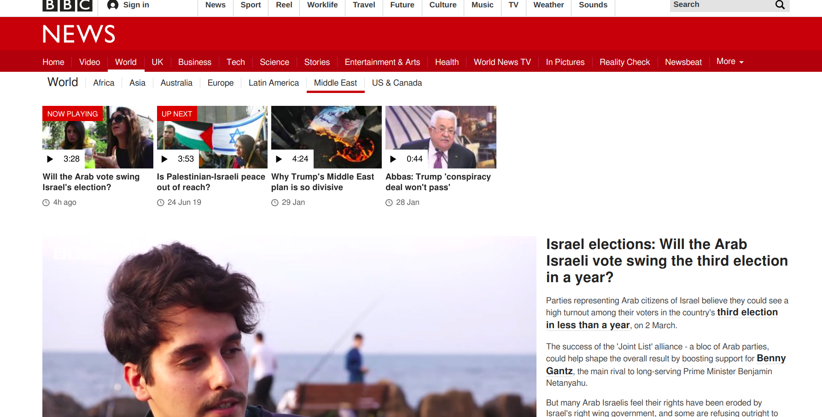
Exemplo
Fonte: BBC News

Slide 24
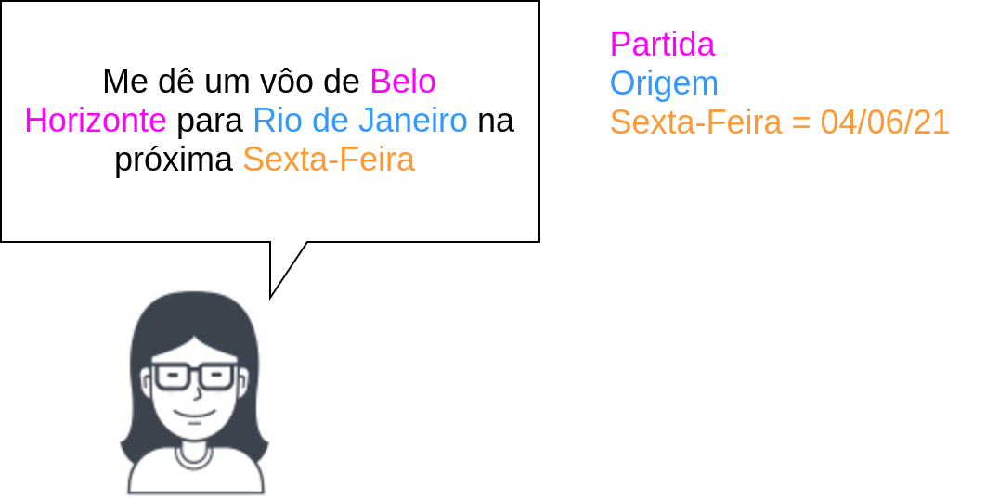
3 - Aplicações NER
Em um chat, por exemplo:
Identificar entidades que o humano está falando ou digitando auxilia nas ações que podem ser tomadas

Slide 25
Dicas
https://towardsdatascience.com/part-of-speech-tagging-with-hidden-markov-chain-models-e9fccc835c0e
https://towardsdatascience.com/named-entity-recognition-applications-and-use-cases-acdbf57d595e
https://medium.com/analytics-vidhya/entity-linking-a-primary-nlp-task-for-information-extraction-22f9d4b90aa8
https://medium.com/@b.terryjack/nlp-pretrained-named-entity-recognition-7caa5cd28d7b

Slide 26
Referências
Speech and Language Processing. Daniel Jurafsky & James H. Martin. Copyright © 2020. All rights reserved. Draft of December 30, 2020.
Vajjala, Sowmya, et al. Practical Natural Language Processing: A Comprehensive Guide to Building Real-World NLP Systems. O'Reilly Media, 2020.

